Slide 1
한국어 LLM Text Generation 유사 탐지 모델 개발
24 / 05 / 31
이준규, 김재형

Slide 2
0
Contents
Overview
1
Datasets
2
Learning Method
3
Result
4

Slide 3
1
Overview
Motivation
Target
한국어 Dataset 부족
한국어 탐지모델 개발에 대한 연구 부족
Score 0.9이상 달성(ROC-AUC,F1)
Unsupervised, Supervised, ZeroShot Inference 활용
한국어 데이터셋 생성
Translator
API
Inference Dataset
1 : AI Generated
Detection
Model
English Dataset
Korean Dataset
0 : Human Generated

Slide 4
2
Dataset : Train Dataset
● Train DataSet : DAIGT Proper Train Dataset
● 36000 Dataset (3 : 1) [LLM : Human]
● Mistral 7B 모델 훈련시 2000개 활용
In recent years, technology has had a profound impact on our daily lives and the world around us.
From staying connected with loved ones to ordering food online through an app, technology has made our lives easier and more convenient. ….
최근 몇 년 동안 기술은 우리의 일상생활과 주변 세계에 큰 영향을 미쳤습니다.
사랑하는 사람과 연락을 유지하는 것부터 앱을 통해 온라인으로 음식을 주문하는 것까지, 기술은 우리의 삶을 더 쉽고 편리하게 만들어주었습니다…..

Slide 5
2
Dataset : Inference Dataset
● 인문논술 Dataset
한양대, 경희대, 고려대, 인하대… 등 2014~2024 출제된 논술기출, 모의논술 문제
생성 조건
Prompt + 제시문 + 문제
생성 text
LLM Generated Text : GPT-3.5,GPT-4,GPT-4o
HUMAN Generated Text : 인문,사회논술 모범답안
데이터 비율
Human Generated : 126개
GPT-3.5: 171개
GPT-4: 103개
GPT-4o: 101개
예시1: 2019년도 한양대학교 2차 모의 논술
예시2 :2023년도 연세대학교인문논술사회문제

Slide 6


2
Dataset : Test Dataset
제시문: 문제: (가)를 요약하시오. (300±50자, 20점)
human
gpt4
자본주의 사회의 시장 경제 체제에서는 개인이 자유롭게 경쟁하며, 그 결과 창의성과 생산성이 증가하고 전체적인 생활 수준이 향상된다. 그러나 경제적 불평등이 심화되고, 출발점의 차이로 인해 소득 분배의 불공정이 발생한다. 이는 빈익빈 부익부를 초래하며, 상대적 박탈감으로 인한 사회적 분열과 갈등을 유발한다. 이러한 문제를 해결하기 위해 국가의 개입이 필요하며, 분배 정의를 실현하기 위해 불편부당성, 업적에 따른 보상, 사회적 약자 보호, 형평성 등의 기준이 제시된다. 불편부당성은 기회와 권리를 평등하게 분배하는 것을 의미하며, 업적에 따른 보상은 성취에 비례하는 보상을 강조한다. 사회적 약자 보호는 불리한 출발점에 있는 사람들을 더 배려해야 한다는 원칙을, 형평성은 각자의 필요와 상황을 고려한 분배를 의미한다.
자본주의 체제의 자유 경쟁은 생활수준의 향상을 가져오지만 경제적 불평등을 심화하거나 개인의 노력이나 책임
이외의 요소로 인한 분배의 불공정을 야기할 수 있으며 그 결과 사회 분열과 갈등을 유발할 수 있으므로 국가가 개입
하여 분배 정의를 실현해야 한다. 분배 정의의 기준은 다양한데 가장 기본적인 것은 기회와 권리가 모두에게 불편부
당하게 분배되는가이다. 둘째, 개인의 업적에 따라 적절히 보상하는가, 셋째, 업적에 따른 보상에서 불리한 위치에 있
는 사회적 약자의 불평등을 줄이는가, 넷째, 사람들의 필요와 상황을 고려하는가 등의 기준이 있다.

Slide 7
문제:
제시문 (다)에 나타난 두 인물의 독서법에 대해
제시문 (가)의 입장에서 그 타당성을 논술하시오.
2
Dataset : Inference Dataset
human
gpt3.5
(1) 제시문(가)와 제시문(나)는 올바른(좋은) 독서에 대해 서로 다른 관점을 가지고 있다. 제시문 (가)에서는 독서의 대상이 되는 책이 어떤가는 중요하지 않고 책을 읽는 독자의 마음가짐이 중요하다고 본다. 독자는 ‘온전히 집중된 상태’로 독서를 해야 한다. 반면 제시문(나)에서는 ‘우리를 명상의 기분으로 인도’하는 책이 좋은 책이며, 이런 책만이 독자를 ‘사색과 반성’으로 이끌 수 있다고 본다. 또한, 독자가 사색과 반성으로 이끌리기 위해서는 ‘풍미나 취미’에 맞는 독서를 해야 한다고 하였다. 이러한 관점 차이는 신문을 바라보는 시각에서도 확인할 수 있다. 제시문 (가) 에서는 신문이라도 독자가 새로운 정보를 선택하고 조합할 수 있는 건전하고 중요한 독서의 대상이 될 수 있다고 보는 반면, 제시문 (나)에서는 신문은 사실 보고에만 그치고 있어 ‘우리를 명상의 기분으로 인도’하지 못하므로 좋은 독서의 대상이 될 수 없다고 보았다. 한편, 제시문(가)와 제시문(나)는 모두 뮐러 씨의 교양 쌓기나 정신향상을 위한 독서를 부정적으로 보고 있다. 이러한 목적의 독서는 의무감에서는 하는 것으로 힘들기만 할뿐‘온전히 집중된 상태’로 독서를 하거나 ‘사색과 반성의 세계’로 우리를 이끌 수 없기 때문이다. 이는 제시문(가)에서마이어 씨의 시간 보내기 식 독서에도 동일하게 적용된다고 볼 수 있다.
제시문 (가)에서는 독서가 다소 부정적으로 바라보아지고 있다. 여기서는 대다수의 사람들이 독서를 제대로 이해하지 못하고 있으며, 독서의 목적을 모르고 있다고 주장되고 있다. 또한, 독서를 교양을 쌓는 과정으로 여기는 사람들과 그저 시간을 때우는 데에 그치고 있다고 보는 사람들의 입장이 언급되고 있다. 이러한 관점에서는 독서가 단순히 외부적인 압박이나 의무감으로 이루어지고 있다고 설명되고 있다.
반면에, 제시문 (나)에서는 독서가 긍정적으로 평가되고 있다. 여기서는 책을 사랑하는 사람들이 사색과 반성의 세계에 자유롭게 드나들 수 있고, 독서를 통해 새로운 정보를 선택하고 조합하여 더 나은 이해를 얻을 수 있다고 주장되고 있다. 또한, 책을 통해 물리적 사건을 직접 경험하는 것과의 차이를 강조하고 있으며, 독서는 명상적인 경험이 될 수 있다고 설명되고 있다. 이 관점에서는 독서가 개인의 취미나 풍미에 따라 다양한 형태로 이루어질 수 있고, 정신적인 향상과 성장을 위한 중요한 수단으로 강조되고 있다. 따라서, 제시문 (가)는 독서를 비교적 부정적으로 바라보고 있는 반면에 제시문 (나)는 독서를 긍정적으로 평가하고 있으며, 그 가치를 강조하고 있다.

Slide 8
3
Learning Overview
Supervised Learning
Zero-Shot Inference
Unsupervised
Approach
Ghost Buster
LightGMB (0.45)
MultiNomial NB (0.45)
SGD Classifier (0.1)
Mistral 7B
Lora Fine Tunning
MLM 기법
A100
GPT 3.5, 4, 4o
Google Gemini 1.0 Pro
Weak Labeling
Human > 0.8
LLM < 0.2

Slide 9
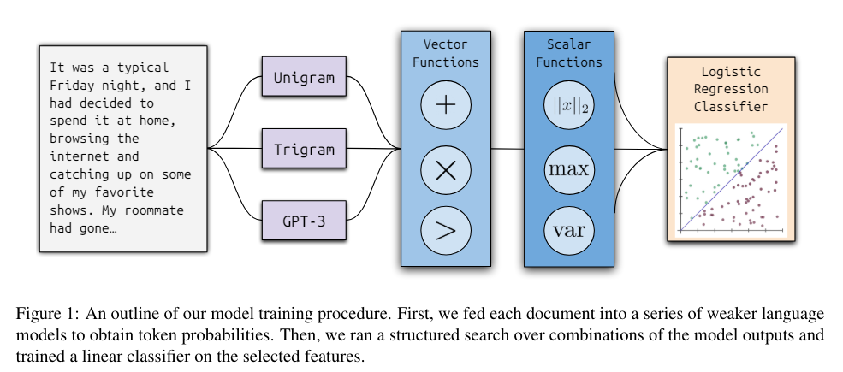
3
Ghost Buster Introduction
1. Data 입력
2. Unigram, Trigram, GPT-3적용
● 각 model의 token별 확률 도출
3. 결과값 vector, scalar 함수 적용
4. Logistic Regression Classifier
Vivek , V., Eve , fleisig, Nicholas, tomlin, & Dan , K. (2023, May 24). Ghostbuster: Detecting Text Ghostwritten by Large Language Models.

Slide 10
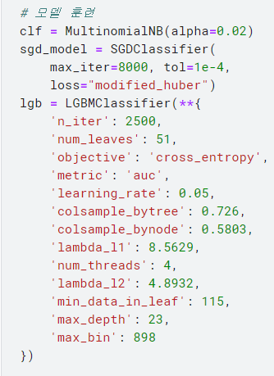
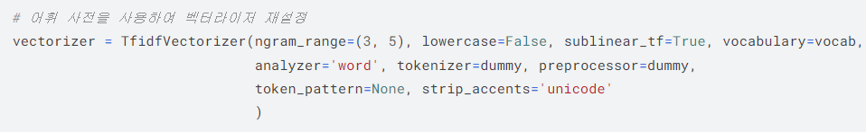
3
Ghost Buster Application
Light
GBM
TF-IDF Document Embedding
Multinomial NB
0.45(LGBM)+0.45(NB)+0.1(SGD)
SGD
ROC-AUC 0.91
F1-Score 0.89
Only CPU

Slide 11
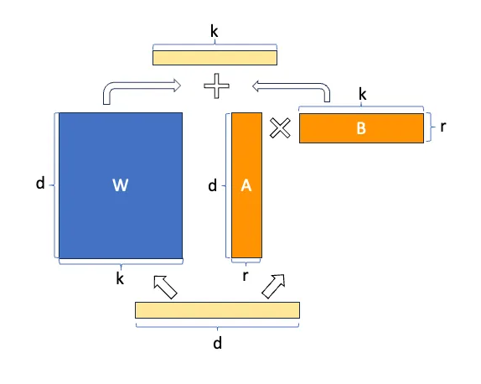
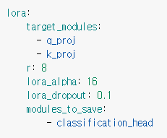
3
Mistral-7B Fine-Tuning
1. Peft Fine Tuning
● Lora Fine Tuning
● Quantization
2. A100 GPU
● 2.5h train time
● 3.5m inference time
● GPU RAM < 25GB, Batch 1
3. DataLoader
● (1600,200) - (Train, Valid)
● 4 Epochs
=8
=8
ROC-AUC 0.98
F1-Score 0.92

Slide 12
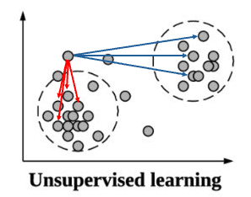
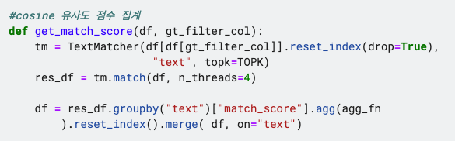
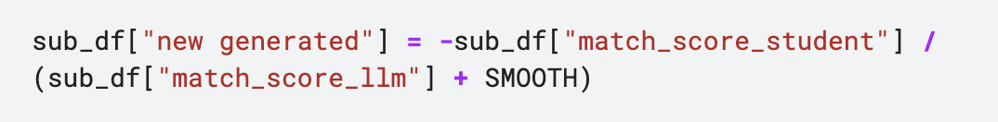
3
Unsupervised Text Matching
HUMAN genertated
AI genertated
0.8, 0.2 기준 weak labeling
라벨링 안된text 들 weak label 된 text 기준으로 cosine 유사도 점수 집계 한후 (likely_human, likely_llm) 점수 각각획득
generated_score = (-student/llm+0.15)
Generated_score 를 min max 정규화를 통한 0~1 사이 확률값으로 변환

Slide 13

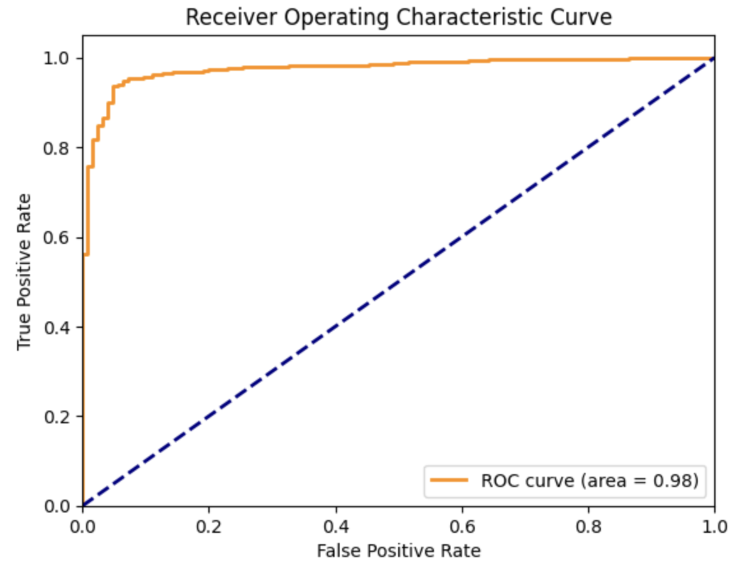
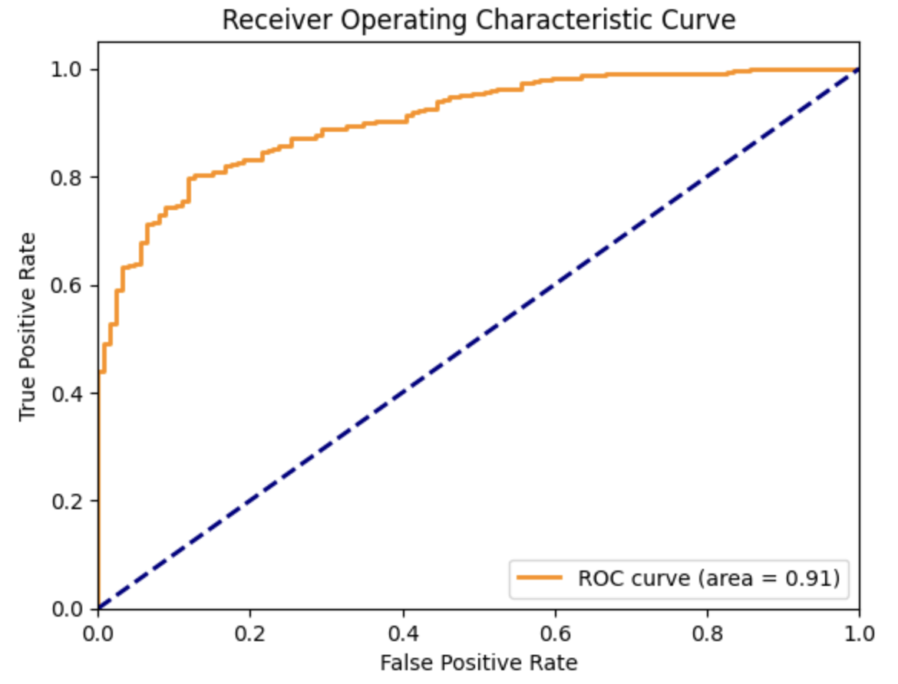
4
Result
 | Test | Ghost Buster | Mistral 7B | Gemini | GPT 3.5, | GPT 4, | GPT 4o
Super vised | Roc-Auc | 0.91 | 0.98
 | F1 | 0.89 | 0.92
Unsuper vised | Roc-Auc | 0.95 | 0.96 | 0.38 | 0.54 | 0.45 | 0.40
 | F1 | 0.90 | 0.91 | 0.80 | 0.82 | 0.85 | 0.85
Zero shot | Roc-Auc |  |  | 0.46 | 0.53 | 0.58 | 0.45
 | F1 |  |  | 0.78 | 0.85 | 0.85 | 0.85
supervised
Mistral 7B
roc-auc 0.98
Unsupervised
Ghost Buster
roc-auc 0.95

